Slide 1
Particle Swarm Optimization for Capacitated Location-Routing Problem
Zhihao Peng – Doctorant OPERA-OPtimisation Et RéseAux
Hervé Manier
Marie-Ange Manier
Notes:
Paramétrez vos champs : numéros de pages, titre de la présentation en pied de page et date dans le menu INSERTION > EN-TÊTE ET PIED DE PAGE et cliquez sur APPLIQUER PARTOUT

Slide 2

Plan
Contexte
Modèle mathématique
Méthode pour résoudre le problème
Expérimentations
Conclusion
Notes:
Bonjour tout les mondes. Aujourd'hui, je vous présent un sub-problem de ma thèses, il s’appel « Capacited Location Routing Problème Résoudre Par Particle Swarm Optimization». Dans ce présentation, il y a 5 parties : 1) Contexte du projet; 2) Model mathématique 3) Method pour résoudre le problème 4) Expérience 5) Conclusion

Slide 3
Plan
Contexte
Modèle mathématique
Méthode pour résoudre le problème
Expérimentations
Conclusion
Notes:
La première partie est Contexte du projet.

Slide 4






Contexte
Livraison de marchandises en environnement urbain
Dépôt
Camion
Client
Camion
Notes:
Ces dernières années, la logistique devient un sujet brûlant, les clients préfèrent acheter sur internet et les coûts de transport sont élevés. Si on organise la tournée correctement, on peut gagner beaucoup d’argent et réduire la pollution. Il existe de nombreuses variantes de problèmes de tournée. CLRP est l'un des problèmes les plus étudiés.

Slide 5

Contexte
Le Capacited Location Routing Problem
La distance euclidienne
Notes:
C’est quoi CLRP? On commence par un exemple simple. Dans cette image, il y a un dépôt et un client. l'emplacement de ce dépôt est décidé à l'avance et la demande du client ne dépasse pas la capacité maximale de ce dépôt. Le transport est organisé de la façon suivante: Le camion charge le colis dans le dépôt et le livre au client selon le trajet rouge. Apres la livraison, le camion retourne au dépôt . Attention! La distance dans ce cas est euclidienne, c’est la même pour les slides suivants.

Slide 6
Contexte
Le Capacited Location Routing Problem
Notes:
Mais, en réalité, la situation est plus compliquée. Ici, on a 5 dépôts et 20 clients.

Slide 7
Contexte
Hypothèses et contraintes
Dépôt | D1 | D2 | D3 | D4 | D5
Capacité | 70 | 140 | 100 | 140 | 90
Coût(€) | 10841 | 11961 | 6091 | 7570 | 7497
Position | (6,7) | (19,44) | (37,23) | (35,6) | (5,8)
Client | C1 | C2 | … | C19 | C20
Demande | 12 | 10 | … | 7 | 11
Notes:
A chaque dépôt, on définit une capacité, un coût d’ouverture et une position. Par exemple, pour le dépôt 1, la capacité maximale est de 70, ça veut dire qu’ on ne peut pas satisfaire les demandes qui dépassent 70. Pour le dépôt 2, la capacité est plus importante que pour le dépôt 1, de même pour le coût d’ouverture. A chaque client est associée une demande.

Slide 8
Contexte
Hypothèses et contraintes
Véhicule | Identique
Capacité | 70
Coût(€) | 170
Coût(€) | 1,08/KM
Notes:
Les camions utilisés dans ce cas sont identiques. La capacité maximale est de 70 et le coût pour chaque camion est de 170€. Pour la tournée, le coût kilométrique est de 1,08€ par kilomètre.

Slide 9


Contexte
Chaque client est visité par un seul camion
Notes:
En plus de la capacité on doit considérer également les autres contraintes. Par exemple, chaque client est visité par un seul camion. Dans le premier cas de cette image, c’est faux. Par contre, pour le deuxième, c’est correct.

Slide 10
Contexte
Notes:
A gauche, le camion commence et termine dans deux dépôt différents, ce n’est pas acceptable. La bonne façon de faire est illustrée dans le deuxième cas. Le camion commence et termine dans le même dépôt.

Slide 11
Contexte
Notes:
La procédure pour résoudre ce problème est divisée en 3 étapes : la première étape, on doit décider quels dépôts doivent être ouverts. Et puis dans la deuxième étape, on doit décider comment affecter les clients aux dépôts ouverts. Dans l’étape finale, on doit décider comment faire la tournée pour chaque dépôt.

Slide 12
Plan
Contexte
Modèle mathématique
Méthode pour résoudre le problème
Expérimentations
Conclusion
Notes:
Après une première partie précisant le contexte du projet, nous présentons le modèle mathématique associé

Slide 13


Modèle mathématique
Objectifs
Minimiser le coût d’ouverture des dépôts
Minimiser le nombre de camions
Minimiser la distance des tournées
Notes:
Les objectifs de ce problème c'est quoi ? Comme dans le dernier slide présenté, il y a aussi trois objectifs à considérer. C’est: 1)Minimiser le coût d’ouverture des dépôts 2) Minimiser le nombre de camions 3) Minimiser la distance des tournées. Mais attention! Les trois objectifs sont juste trois parties de l’objectif final. ça veut dire que notre problème n'est pas multi-objectif, seulement mono-objectif.

Slide 14
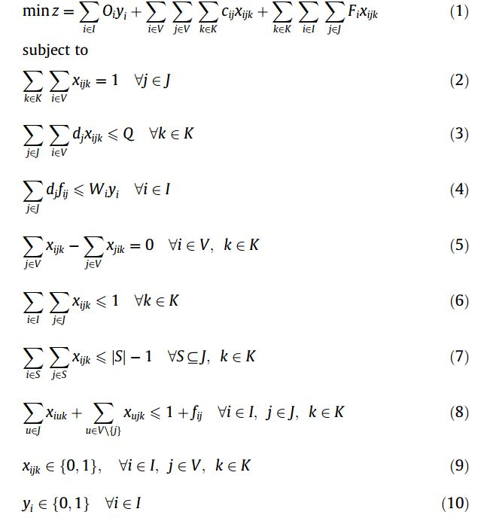
Modèle mathématique(Reference~Vincent,F.Y.,2010)
Dépôt
Tournée
Véhicule
Notes:
Voila, c’est le modèle mathématique pour ce problème. Vous voyez, il y a juste un seul objectif z. Dans z, il y a les trois parties dont on vient de discuter. Le coût par dépôt, le coût par tournée et le coût par véhicule. Du (2) au (10) sont les contraintes. Avec les contraintes, on doit minimiser le coût total.

Slide 15
Plan
Contexte
Modèle mathématique
Méthode pour résoudre le problème
Expérimentations
Conclusion
Notes:
Nous allons parler de notre méthode pour résoudre ce problème.

Slide 16
Méthode de résolution
Complexité
NP-hard
méthode exacte
méthode approchée
Résoudre problème de petite taille
Résoudre problème de grande taille
Notes:
Puis que CLRP est prouvé NP-hard, on a deux solutions pour le résoudre: 1) méthode exacte 2) méthode approchée. Pour les problèmes de petite taille, les temps de résolution avec une méthode exacte est acceptable. Mais pour les problèmes de plus grande taille, une méthode approchée est mieux adaptée.

Slide 17
Méthode de résolution
Choix de la méthode
méthode approchée
Genetic Algorithm
Simulated Annealing
Particle Swarm Optimization
…
Notes:
Dans les méthodes approchées, il y a beaucoup de choix: algorithme Génétique, Simulated Annealing, Particle Swarm Optimization etc… Dans la littérature, Particle Swarm Optimization n’est pas souvent utilisée pour résoudre ce problème, donc on a choisi de tester cette méthode (PSO).

Slide 18
Méthode de résolution
Particle Swarm Optimization et Coopération
Notes:
Pour illustrer ce que la «coopération» signifie en PSO, voici un exemple simpliste.
Comme d'habitude, le gros poisson est difficile à attraper, caché dans la partie la plus profonde de l'étang. A chaque pas de temps, chaque pêcheur dit à l'autre la profondeur de l'étang à la place où il se trouve. Au tout début, les profondeurs sont assez semblables, ils suivent tous deux leurs propres moyens. Maintenant, Fisherman 2 semble être à un meilleur endroit, donc Fisherman 1 a tendance à aller vers lui assez rapidement. Maintenant, la décision est un peu plus difficile à faire. D'une part le Pêcheur 2 est toujours à un meilleur endroit, mais d'autre part, la position de Fisherman 1 est pire qu'avant. Alors Fisherman 1 arrive à un compromis: il va toujours vers Fisherman 2, mais plus lentement qu'auparavant. Comme nous pouvons le voir, en faisant cela, il échappe au minimum local.
Bien sûr, cet exemple est un peu caricatural, mais il présente les principales caractéristiques d'une particule dans une PSO de base: une position, une vitesse (ou, plus précisément un opérateur qui peut être appliqué à une position afin de le modifier), la capacité d'échanger des informations avec ses voisins, la capacité de mémoriser une position précédente, et la capacité à utiliser l'information pour prendre une décision. Rappelez-vous, cependant, tout ce que de rester simple.

Slide 19
Méthode de résolution
Espace de recherche
Notes:
Ici vous avez un autre espace de recherche.
Première étape: vous mettez certaines particules sur elle. Vous pouvez le faire au hasard ou de façon régulière, ou les deux. Combien? Dans la pratique, pour la plupart des problèmes réels de dimension entre 2 et 100, une taille des essaims de 20 particules fonctionne très bien.
Il existe des moyens mathématiques pour donner une estimation, mais un peu au-delà de la portée de cet exposé. En outre, comme nous le verrons quelques variantes utilisent une taille d'essaim adaptative.
Deuxième étape: vous définissez une vitesse pour chaque particule, généralement au hasard. Vous pouvez définir toutes les vitesses initiales à zéro, mais, expérimentalement, ce n’est généralement pas le meilleur choix.
Rappelez-vous que ce que nous appelons la «vitesse» est en fait un mouvement, juste parce que le temps est discrétisé.

Slide 20


Méthode de résolution
$$x_{i}\left(t+1\right)=x_{i}\left(t\right)+v_{i}(t+1)$$
position
$$v_{i}\left(t+1\right)=v_{i}\left(t\right)+c_{1}∗r_{1}\left({pbest}_{i}−x_{i}\right)+c_{2}∗r_{2}(gbest−x_{i})$$
vitesse
moyen de communication
Notes:
On regarde ce qui se passe pour chaque particule. Pour chaque particule, il y a${ x}_{i}$ , qui représente sa position (on peut aussi dire que c’est une solution de ce problème). La position change, ça veut dire qu’on obtient une solution nouvelle. Comment changer la position? Il y a une vitesse (rapidité) $v_{i}$ pour chaque particule. Avec ça, la position va changer. Comment les particules communiquent? Avec ${pbest}_{i}$ et $gbest$ , on peux faire ca.

Slide 21
Méthode de résolution
Particle Swarm Optimization et Coopération
Notes:
Pour illustrer ce que la «coopération» signifie en PSO, voici un exemple simpliste.
Comme d'habitude, le gros poisson est difficile à attraper, caché dans la partie la plus profonde de l'étang. A chaque pas de temps, chaque pêcheur dit à l'autre la profondeur de l'étang à la place où il se trouve. Au tout début, les profondeurs sont assez semblables, ils suivent tous deux leurs propres moyens. Maintenant, Fisherman 2 semble être à un meilleur endroit, donc Fisherman 1 a tendance à aller vers lui assez rapidement. Maintenant, la décision est un peu plus difficile à faire. D'une part le Pêcheur 2 est toujours à un meilleur endroit, mais d'autre part, la position de Fisherman 1 est pire qu'avant. Alors Fisherman 1 arrive à un compromis: il va toujours vers Fisherman 2, mais plus lentement qu'auparavant. Comme nous pouvons le voir, en faisant cela, il échappe au minimum local.
Bien sûr, cet exemple est un peu caricatural, mais il présente les principales caractéristiques d'une particule dans une PSO de base: une position, une vitesse (ou, plus précisément un opérateur qui peut être appliqué à une position afin de le modifier), la capacité d'échanger des informations avec ses voisins, la capacité de mémoriser une position précédente, et la capacité à utiliser l'information pour prendre une décision. Rappelez-vous, cependant, tout ce que de rester simple.

Slide 22
Méthode de résolution
Exemple d’illustration
Dépôt | D1 | D2 | D3 | D4 | D5
Capacité | 140 | 140 | 140 | 140 | 140
Position | (6,7) | (19,44) | (37,23) | (35,6) | (5,8)
Coût | 10841 | 11961 | 6091 | 7570 | 7497
Client | 1 | 2 | … | 19 | 20
Demande | 17 | 18 | … | 15 | 16
Position | (20,35) | (8,31) | … | (38,5) | (9,40)
Coût de chaque véhicule | 1000
Notes:
Alors, on as déjà présenté c’est quoi le problème et le méthode on vas utiliser pour résoudre ce problème. Mais, comment appliquer la PSO sur ce problème? On va l’expliquer sur un exemple. Dans ce cas, on a 5 dépôts et 20 clients. Les informations sont présentées dans les tableaux .

Slide 23
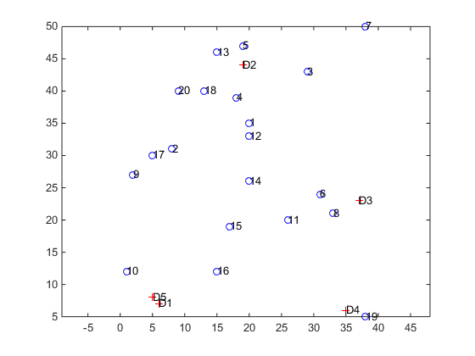
Méthode de résolution
Client
Dépôt
Notes:
Pour vous présenter clairement, voici le plan des clients et des dépôts. Un cercle bleu représente un client et la croix rouge représente un dépôt.

Slide 24
Méthode de résolution
Représentation d’une solution
Dépôt
Dimension
valeur
1 | 2 | 3 | 4 | 5 | 6 | … | 25
0.9 | 0.1 | 0.5 | 0.7 | 0.3 | 0.2 | … | 0.8
Client
2 | 5 | 3 | 4 | 1
Liste de priorité des dépôts
19 | 4 | 5 | 9 | 6 | 10 | 1 | 16 | 20 | 7 | 13 | 11 | 3 | 12 | 18 | 2 | 17 | 15 | 8 | 14
Liste de priorité des clients
Notes:
Dans le swarm , chaque particule représente une solution. La solution est encodée comme ça: il y a 25 dimensions dans une particule, on utilise 5 dimensions pour représenter les dépôts. Et les dimensions de 6 à 25 représentent les clients. Les valeurs de chaque dimension sont générées au hasard dans l’intervalle [0 ,1]. Pour chacune des parties, on génère une liste de priorité obtenue par ordre croissant des valeurs. On obtient ainsi une liste de priorité pour les dépôts et une autre pour les clients.

Slide 25
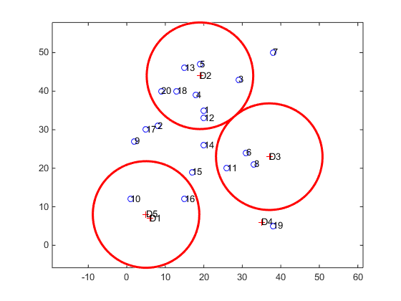
Méthode de résolution
Demande totale = 315
2 | 5 | 3 | 4 | 1
Notes:
La demande totale de l’ensemble des clients est de 315, on choisit les dépôts [2 5 3] dans la liste de priorité des dépôts, parce que la somme des capacités maximales des dépôts [2 5 3] est suffisante pour livrer les demandes des clients. Ensuite, pour chaque dépôt sélectionné, on définit un cercle, dont le rayon est égal à la moitié de la distance minimale entre deux dépôts. De cette façon, on affecte les clients qui sont dans les cercles aux dépôts associés.

Slide 26
Méthode de résolution
Dépôt | Clients déjà affectés | capacité restante
2 | 20 13 5 3 18 4 1 12 | 15
5 | 10 16 | 104
3 | 11 6 8 | 93
2 | 7 | 9 | 14 | 15 | 17 | 19
les clients non affectés
17 9 20 18 12 1 4 14 15 13 5 10 16 11 6 3 8 7 19
Liste A
2
17
9
Notes:
Voici les informations pour chaque dépôt. On peux voir que pour le dépôt 2, les clients déjà affectés sont [20 13 5 3 18 4 1 12] et la capacité restante est de15. On a aussi une liste pour les clients non affectés (les clients qui ne sont pas dans les cercles). Les clients dans cette liste sont [2 7 9 14 15 17 19].
Comment faire pour affecter ces clients à un dépôt ?
Commençons par le client 2, on détermine la liste des clients rangés par distance croissante par rapport au client 2. D’abord, on insère 2 dans une liste A, et puis on cherche le client le plus proche de 2, c’est 17. 17 fait partie des clients non affectés, alors on l’ajoute après 2 dans la liste A . Ensuite, on repart de 17 de la même façon et on ajoute 9 dans liste A parce que il est plus proche que 17 et ainsi de suite..

Slide 27
Méthode de résolution
Notes:
Voici c’est la liste A. Quand on cherche le client le plus proche de 9, on trouve 20. Il est déjà affecté au dépôt 2. On va essayer d’affecter la liste A au dépôt 2. Mais la capacité du dépôt 2 n’est pas suffisante. On continue en recherchant le deuxième client le plus proche de 9. On obtient le client 10 affecté au dépôt 5. Pour ce dépôt, la capacité est respectée. On affecte tous les clients de la liste A au dépôt 5.

Slide 28
Méthode de résolution
Notes:
De cette façon, on peut affecter tous les clients aux différents dépôts. Après l’affectation, on doit décider des tournées pour chaque dépôt. On utilise aussi une technique de regroupement. Pour le dépôt 2, on choisit le client le plus proche de sa localisation, le client 5. Ensuite, on regroupe les clients proches de 5 jusqu’à ce que la capacité du camion soit dépassée. Les clients de ce groupe sont affectés au camion.

Slide 29
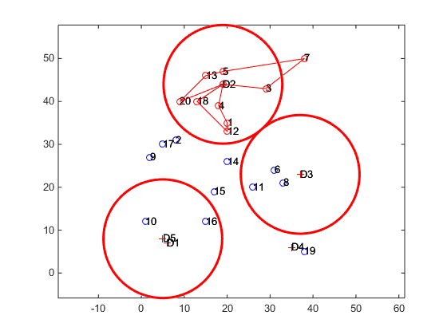
Méthode de résolution
Notes:
Voici les tournée du dépôt 2.

Slide 30
Plan
Contexte
Modèle mathématique
Méthode pour résoudre le problème
Expérimentations
Conclusion
Notes:
Nous présentons les résultats obtenus avec notre méthode.

Slide 31
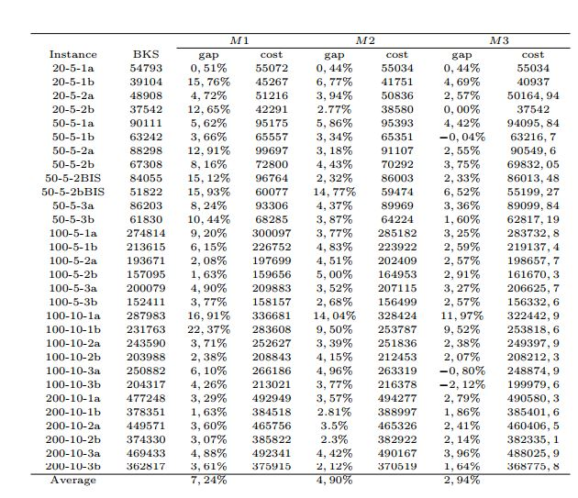
Expérimentations
M1= Standard PSO
M2= Standard PSO+Groupe Opération
M3= Standard PSO+Groupe Opération
+Local Search
Notes:
On fait une comparaison entre trois méthodes. M1, c’est une méthode qui utilise la PSO standard. Basée sur M1, M2 ajoute le Groupe Opération. Basée sur M2, M3 ajoute la recherche locale. On teste sur des instances connues dans littérature. Et on peut voir les écarts entre les Best Known Solutions et nos méthodes. Pour M1, l’écart est de 7,24%. Apres en ajoutant le groupe opération, l’écart se réduit à 4,90%. Avec la recherche locale, l’écart n’est plus que de 2,94%. Ca veut dire que notre méthode est efficace.

Slide 32
Plan
Contexte
Modèle mathématique
Méthode pour résoudre le problème
Expérimentations
Conclusion
Notes:
Nous présentons les résultats obtenus avec notre méthode.

Slide 33
Conclusion
CLRP
PSO
TEST

Slide 34
Merci de votre attention

Slide 35
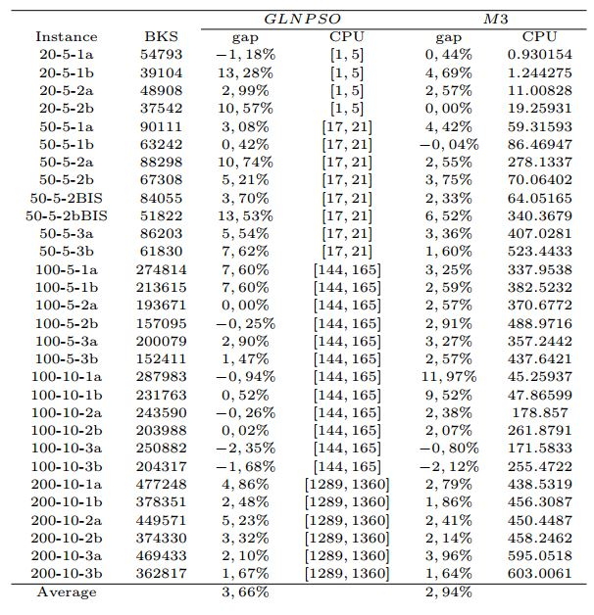
Expérimentations
Notes:
On a aussi fait une comparaison entre notre méthode et GLNPSO. C’est une méthode qui utilise aussi la PSO pour résoudre le même problème. On peut voir que l’écart moyen de GLNPSO est 3,66%. Alors que l’écart moyen de notre méthode n’est que de 2,94%.

